Slide 1
Конкурсный отбор проектов развития территорий муниципальных образований Новосибирской области, основанных на местных инициативах
2019 год

Slide 2
Итоги реализации практики за 2018 год
Всего поступило
Общая стоимость проектов, тыс. руб. | Объем субсидии из областного бюджета, тыс. руб. | Объем средств бюджета МО, тыс. руб. | Объем средств населения, тыс. руб. | Внебюджетные источники, тыс. руб. | Нефинансовое участие населения, тыс. руб.
127 170 | 87 574 | 23 355 | 10 335 | 1 467 | 4 439
130 заявок от 28 районов
Не принято
Принято
8 заявок
122 заявки
Не прошли минимальный балльный предел
Прошли конкурсный отбор
5 заявок
117 заявок
Частично реализовано
Реализовано
Отказ от реализации проекта
18 заявок
97 заявок
2 заявки

Slide 3
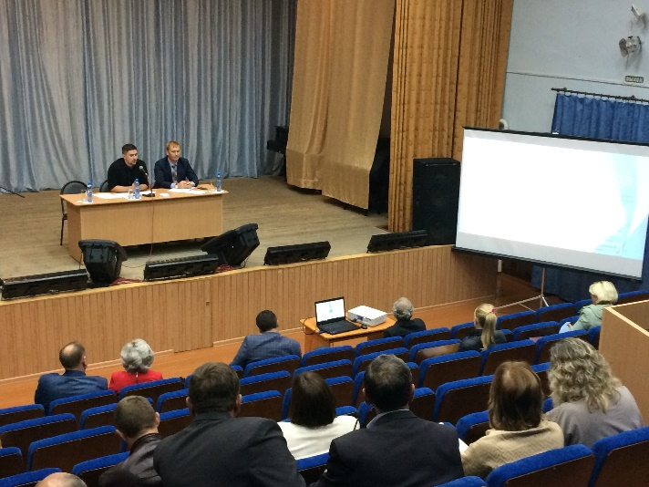
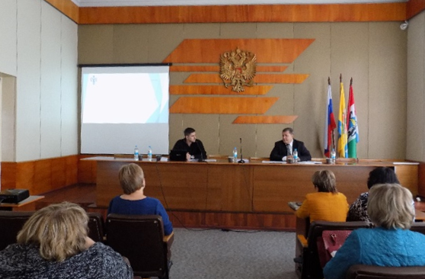
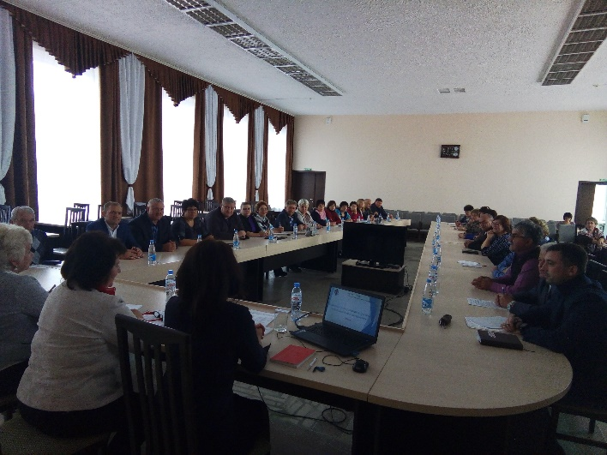
Зональные семинары
Участники
Цели
Главы муниципальных образований
Информирование всех заинтересованных лиц об основных принципах развития инициативного бюджетирования
Представители администраций МО
Разъяснение положений постановления Правительства Новосибирской области от 06.06.2017 №201-п «О реализации на территории Новосибирской области проектов развития территорий муниципальных образований Новосибирской области, основанных на местных инициативах»
Депутаты представительного органа МО
Представители территориальных финансовых органов районов области
Старосты
Освещение результатов двух предыдущих конкурсных отборов проектов развития территорий муниципальных образований
Члены инициативных групп

Slide 4
Финансовое обеспечение проектов
Источники финансирования
Обязательные
Необязательные
Субсидии из ОБ – не более
1 500 000 рублей;
100 %
Средства организаций и других внебюджетных источников
Средства МБ – не менее 20 % от запрашиваемой субсидии
20 %
Собственные средства жителей поселения – не менее 10 % от запрашиваемой субсидии
10 %

Slide 5
Заявки, поступившие на конкурсный отбор проектов 2019 года
Купинский район 15
Краснозерский район 13
Ордынский район 13
Карасукский район 12
Маслянинский район 12
Черепановский район 10
Баганский район 9
Барабинский район 9
Здвинский район 9
Куйбышевский район 9
Сузунский район 9
Татарский район 9
Чановский район 9
Коченевский район 7
Мошковский район 7
Новосибирский район 7
Тогучинский район 7
Усть-Таркский район 5
Чулымский район 5
Венгеровский район 4
Искитимский район 4
Колыванский район 4
Кыштовский район 4
Каргатский район 3
Кочковский район 3
Убинский район 3
Болотнинский район 2
Доволенский район 2
Чистоозерный район 2

Slide 6
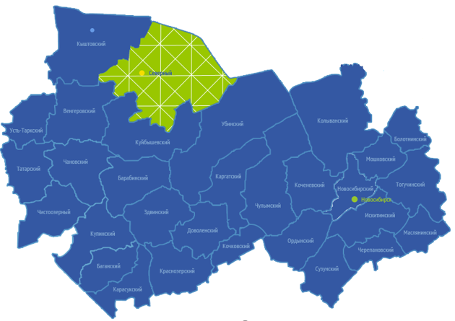
Участники конкурсного отбора проектов 2019 года
Поступило
Принято
207 заявок
207 заявок
29 районов

Slide 7
Минимальный балльный предел
Проекты с наибольшим количеством баллов
Расчет минимального балльного предела
Рабочий поселок Маслянино Маслянинского района – 69,35 балла
РМБП= ((1 место в рейтинге + 2 место + 3 место)/3)*0,2
Большереченский сельсовет Кыштовского района – 67,15 балла
РМБП= ((69,35+ 67,15 + 63,59)/3)*0,2= 13,34 балла
Горносталевский сельсовет Здвинского района – 63,59 балла
Проекты, не прошедшие минимальный балльный предел
Станционный сельсовет Новосибирского района
Серебрянский сельсовет Чулымского района

Slide 8
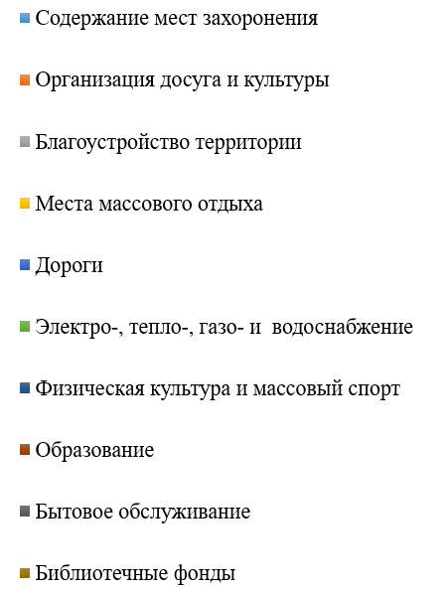
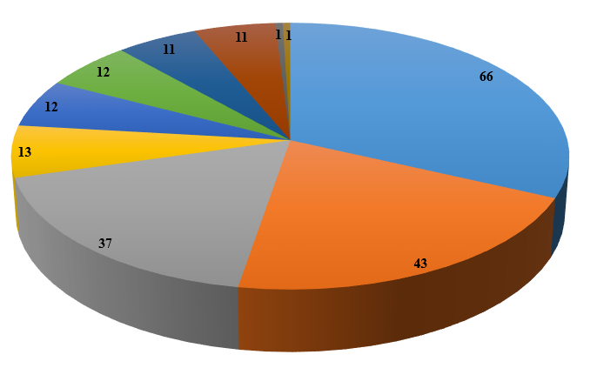
Типология проектов в 2019 году

Slide 9
Прогнозируемые объемы финансирования проектов 2019 года
Общая стоимость, тыс. руб. | Объем запрашиваемой субсидии из ОБ, тыс. руб. | Объем софинансирования из бюджета МО, тыс. руб. | Объем софинансирования проектов населением, тыс. руб. | Внебюджетные источники, тыс. руб. | Нефинансовое участие, тыс. руб.
196 618 | 129 606 | 42 406 | 15 180 | 888 | 8 538
 |  | 32,70% | 11,71% | 0,69% | 4,34%

Slide 10
Определение приоритетности равных проектов
Критерии приоритетности
27 | Нижнеурюмский сельсовет Здвинского района | 48,65
28 | Рабочий поселок Дорогино Черепановского района
Преимущество имеет проект участника, ранее не принимавшего участие в конкурсных отборах;
Мероприятия проекта полностью или частично соответствуют мероприятиям, включенным в Программу наказов избирателей депутатам Заксобрания НСО;
Преимущество имеет проект участника, ранее не получавшего финансирование на реализацию проекта;
Проект участника конкурсного отбора зарегистрирован ранее.
55 | Аксенихинский сельсовет Краснозерского района | 42,19
56 | Новопесчанский сельсовет Чистоозерного района
90 | Гандичевский сельсовет Убинского района | 37,12
91 | Татарский сельсовет Черепановского района
122 | Здвинский сельсовет Здвинского района | 32,10
123 | Коуракский сельсовет Тогучинского района
126 | Рабочий поселок Посевная Черепановского района | 31,87
127 | Волчанский сельсовет Доволенского района
145 | Барлакский сельсовет Мошковского района | 28,74
146 | Егорьевский сельсовет Маслянинского района
156 | Бобровский сельсовет Сузунского района | 27,36
157 | Новоичинский сельсовет Куйбышевского района

Slide 11
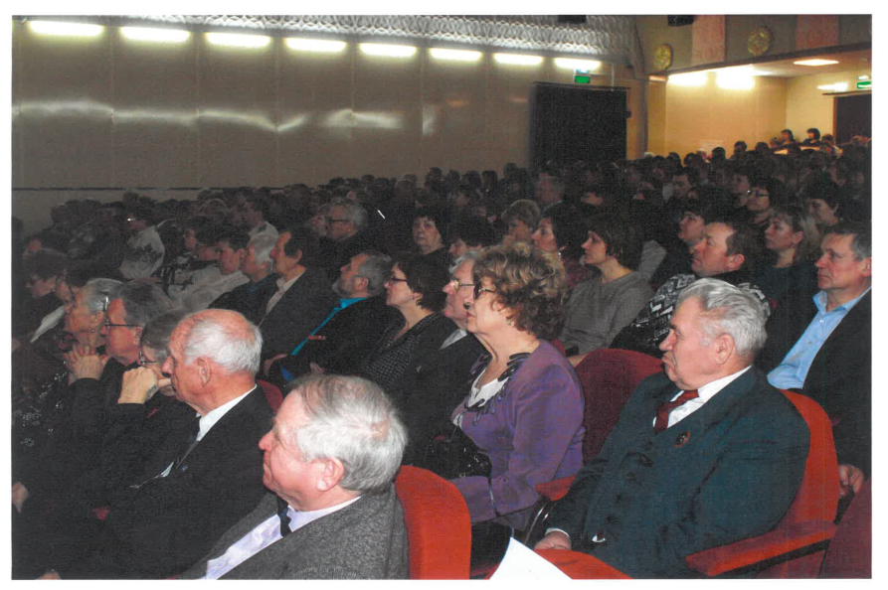
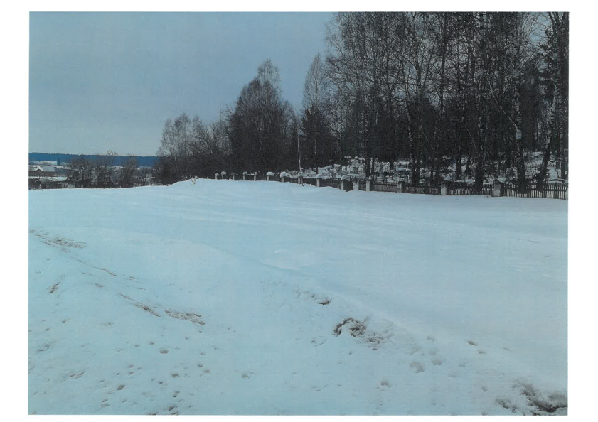
Первое место – р.п. Маслянино Маслянинского района НСО
Набранные баллы | Типология проекта | Общая стоимость проекта, тыс. руб. | Объем субсидии из областного бюджета, тыс. руб. | Объем средств муниципального образования, тыс. руб. | Собственные средства жителей поселения, тыс. руб.
69,35 | Содержание мест захоронения | 2 308 | 1 330 | 460 | 145

Slide 12
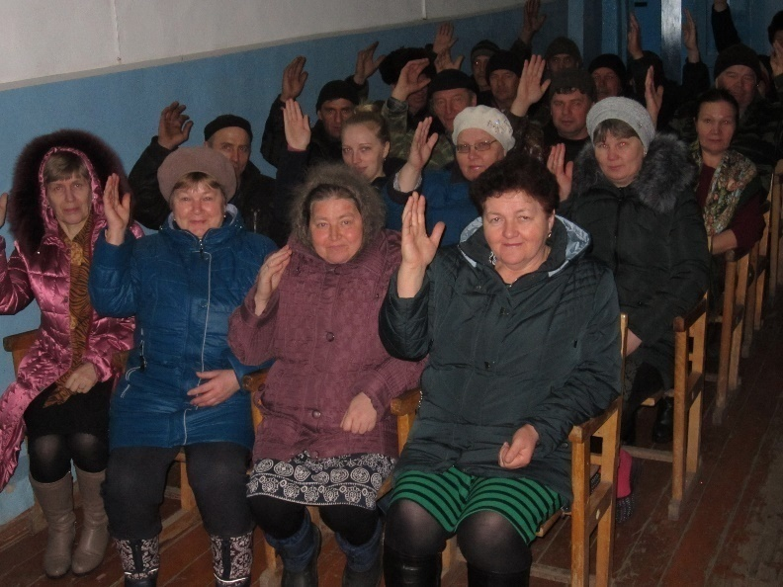
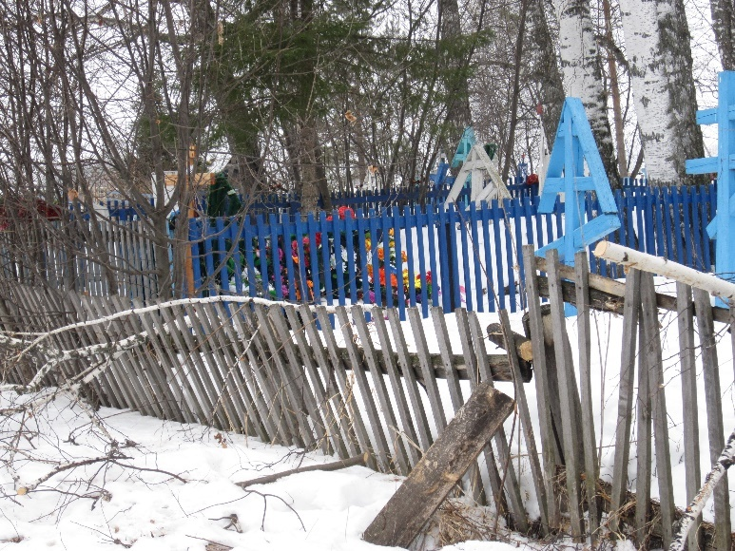
Второе место – Большереченский сельсовет Кыштовского района НСО
Набранные баллы | Типология проекта | Общая стоимость проекта, тыс. руб. | Объем субсидии из областного бюджета, тыс. руб. | Объем средств муниципального образования, тыс. руб. | Собственные средства жителей поселения, тыс. руб.
67,15 | Содержание мест захоронения | 343 | 228 | 67 | 30

Slide 13
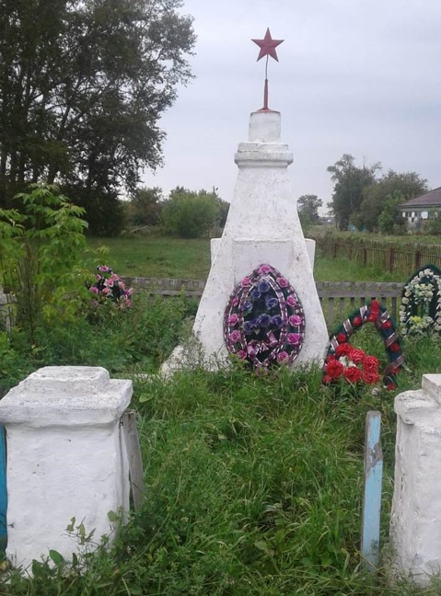
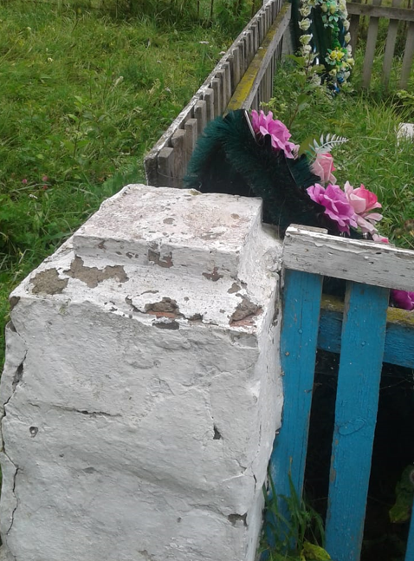
Третье место – Горносталевский сельсовет Здвинского района НСО
Набранные баллы | Типология проекта | Общая стоимость проекта, тыс. руб. | Объем субсидии из областного бюджета, тыс. руб. | Объем средств муниципального образования, тыс. руб. | Собственные средства жителей поселения, тыс. руб.
63,59 | Организация благоустройства территории поселения | 119 | 73 | 22 | 15

Slide 14
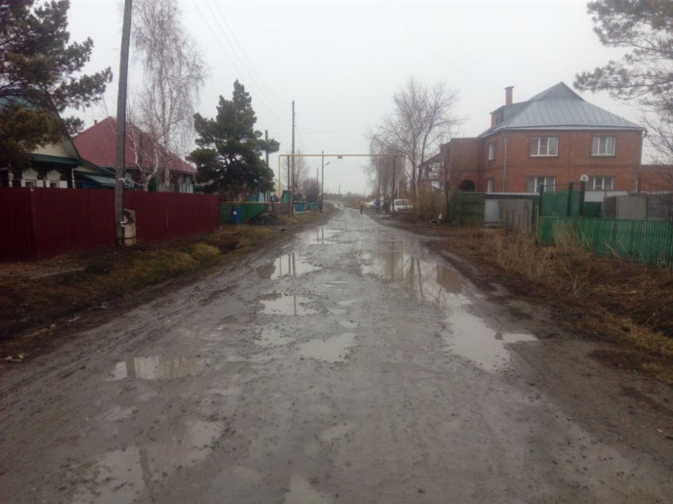
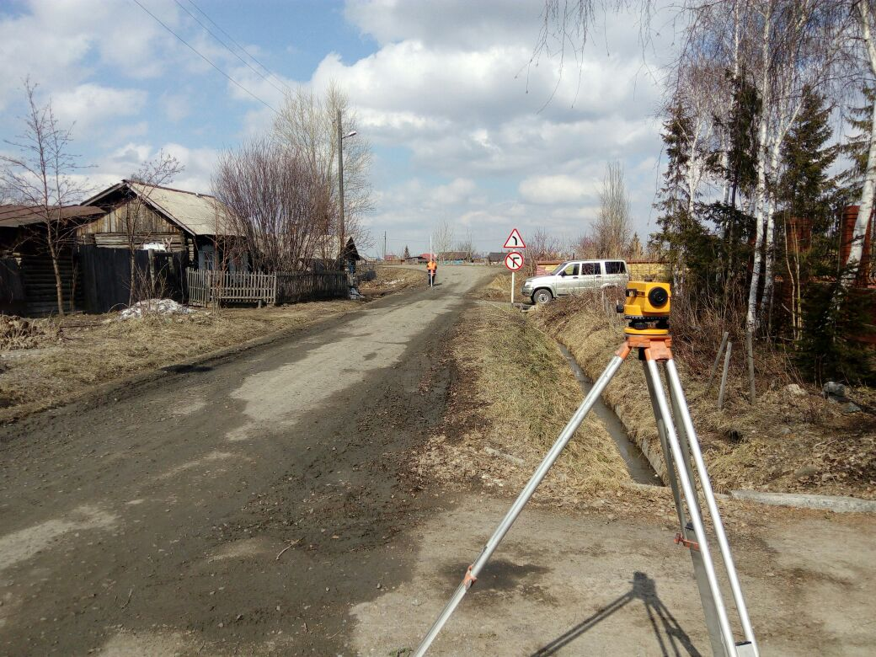
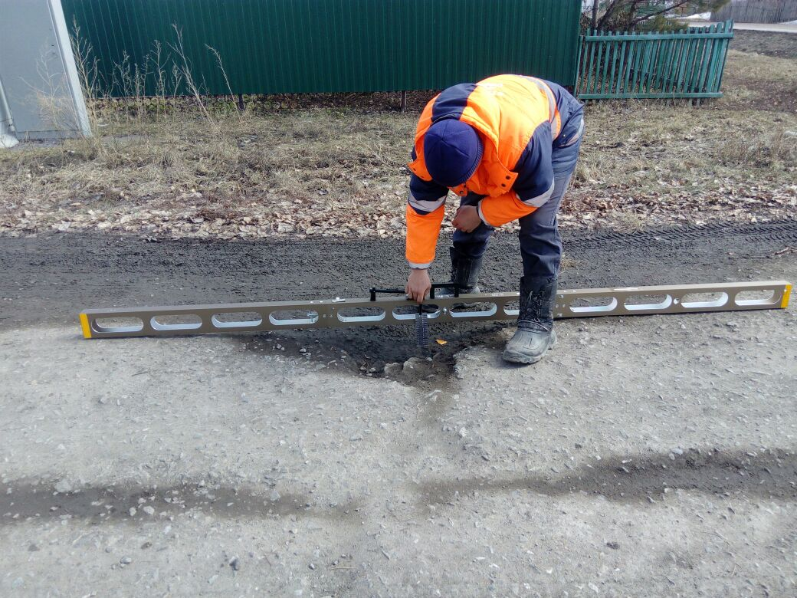
Проект г. Куйбышева Куйбышевского района НСО
Общая стоимость проекта, тыс. руб./ Типология проекта | Объем субсидии из областного бюджета, тыс. руб. | Объем средств муниципального образования, тыс. руб. | Собственные средства жителей поселения, тыс. руб.
1 938 | 1 310 | 262,00 | 214,60
Поддержание надлежащего технического состояния автомобильных дорог и сооружений на них | 100% | 20% | 16,38%

Slide 15
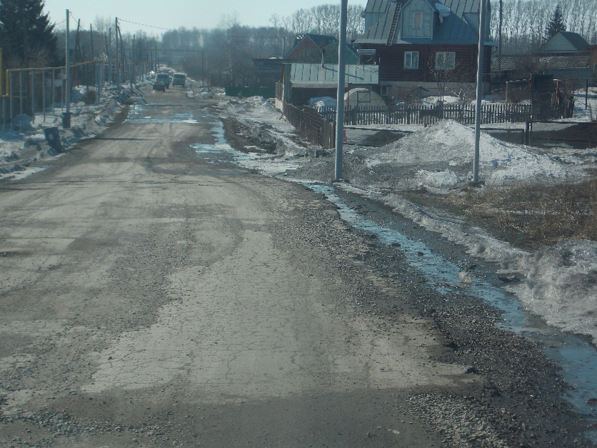
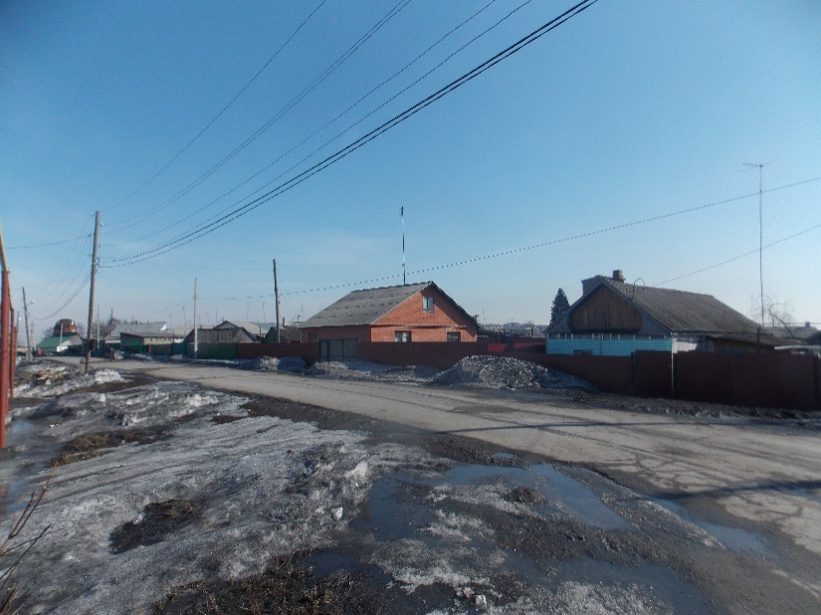
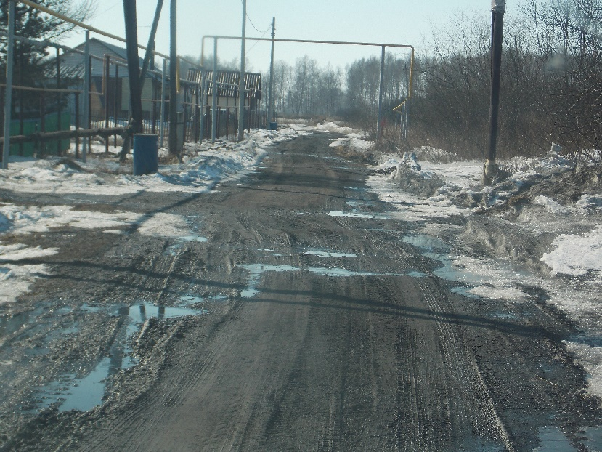
Проект Евсинского сельсовета Искитимского района НСО
Общая стоимость проекта, тыс. руб./ Типология проекта | Объем субсидии из областного бюджета, тыс. руб. | Объем средств муниципального образования, тыс. руб. | Собственные средства жителей поселения, тыс. руб.
8 910 | 1 500 | 7 261 | 150
Поддержание надлежащего технического состояния автомобильных дорог и сооружений на них | 100% | 484,06% | 10%

Slide 16
Сравнительный анализ 2017 – 2019 гг.
Источники финансирования проектов, тыс. руб.
+59%

Slide 17
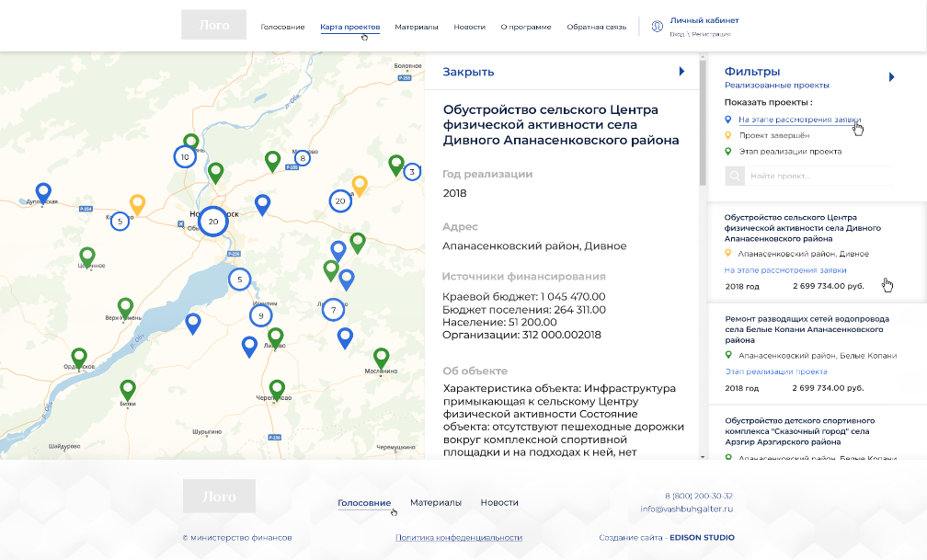
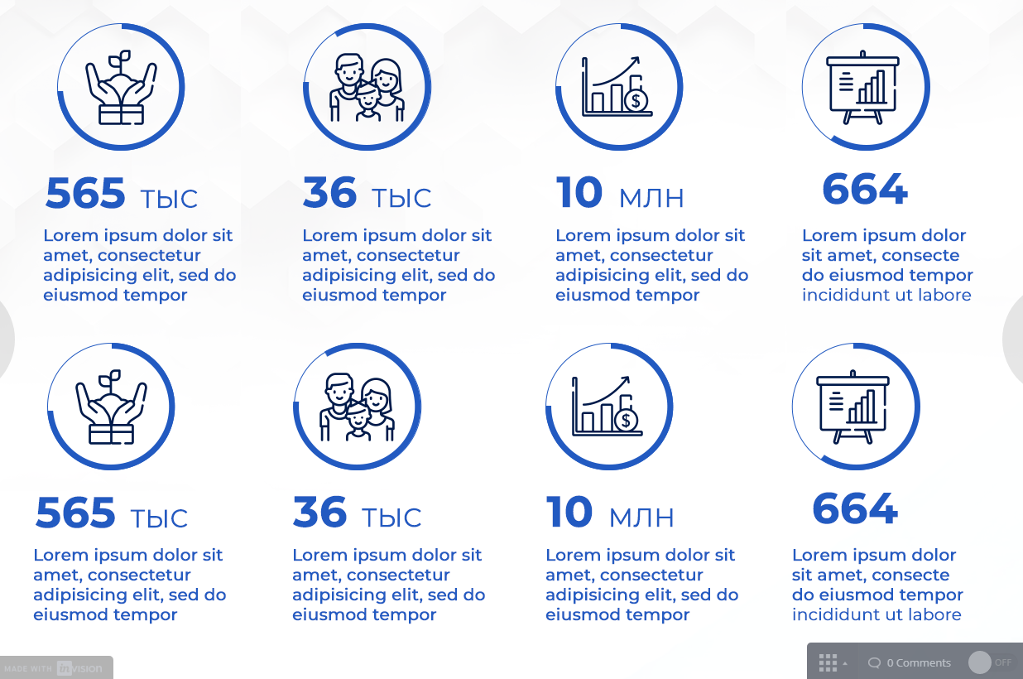
Информационный ресурс

Slide 18
Спасибо за внимание!

